Slide 1
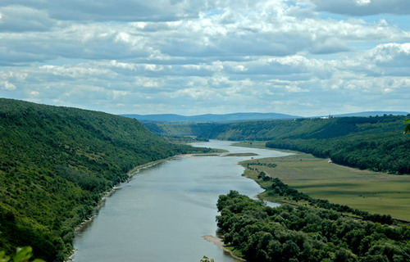
СУПЕРЕЧНОСТІ ТА ЕКОЛОГІЧНІ РИЗИКИ ПРОЕКТУ БУДІВНИЦТВА ДНІСТРОВСЬКОГО КАСКАДУ ГЕС
Підготував:
Кузик Ігор Романович
Науковий керівник:
д.г.н проф. Царик Л.П.

Slide 2
Наукова новизна роботи полягає у тому, що вперше:
- проаналізовано та узагальнено законодавчі передумови проектування каскаду Дністровських ГЕС;
- виокремлено, систематизовано та доповнено інформацію про екологічні ризики можливого будівництва ГЕС в межах НПП «Дністровський каньйон»;
- визначено масштаби та наслідки впливу каскаду ГЕС на природні комплекси НПП «Дністровський каньйон»;
- запропоновано напрямки розвитку альтернативної енергетики у середньому Подністер`ї.
АКТУАЛЬНІСТЬ: проект каскаду Дністровських ГЕС пов’язаний із ризиками незворотних змін екологічної системи річки Дністер, ландшафтів, унікального мікроклімату, гідрологічного режиму, затоплення значних територій; спотворення унікального природного об’єкту, що входить до ПЗФ України (НПП «Дністровський каньйон»), одного із переможців конкурсу 7 природних чудес України та кандидата на входження у склад загальноєвропейської Смарагдової мережі.

Slide 3
Нормативно-правова база проектування Дністровського каскаду ГЕС
ЗА | ПРОТИ
«Державна цільова програма комплексного протипаводкового захисту в басейнах річок Дністер, Прут і Сірет» Закон України «Про затвердження Загально державної програми розвитку водного господарства України та екологічного оздоровлення басейну річки Дніпро на період до 2021 року» Розпорядження Кабінету Міністрів України «Про національний план дій з відновлювальної енергетики на період до 2020 року» «Програма розвитку гідроенергетики на період до 2026 року» Постанова Кабінету Міністрів України «Про затвердження «зеленого» тарифу» | Указ Президента України «Про створення національного природного парку «Дністровський каньйон» Положення «Про НПП «Дністровський каньйон» Рішення Івано-Франківської і Тернопільської обласних рад Стаття 6, пункт 13 Додатку 1 «Конвенції про доступ до інформації, участь громадськості в процесі прийняття рішень та доступ до правосуддя, що стосуються довкілля» Міжнародна «Конвенція Про охорону біологічного різноманіття» «Європейська ландшафтна конвенція» «Всеєвропейська стратегія збереження біологічного та ландшафтного різноманіття» Договір між Кабінетом Міністрів України та Урядом Республіки Молдова про співробітництво у сфері охорони і сталого розвитку басейну річки Дністер Закони України: «Про природо-заповідний фонд України», «Про Червону книгу України», «Про рослинний світ», «Про тваринний світ», «Про екологічну експертизу», «Про охорону навколишнього природного середовища», «Про Загальнодержавну програму формування національної екологічної мережі України на 2000 - 2015 роки» Стаття 252 «Кримінального кодексу України» Лист Міністра екології та природних ресурсів України Міністерству енергетики та вугільної промисловості України, щодо не погодження «Програма розвитку гідроенергетики на період до 2026 року»

Slide 4
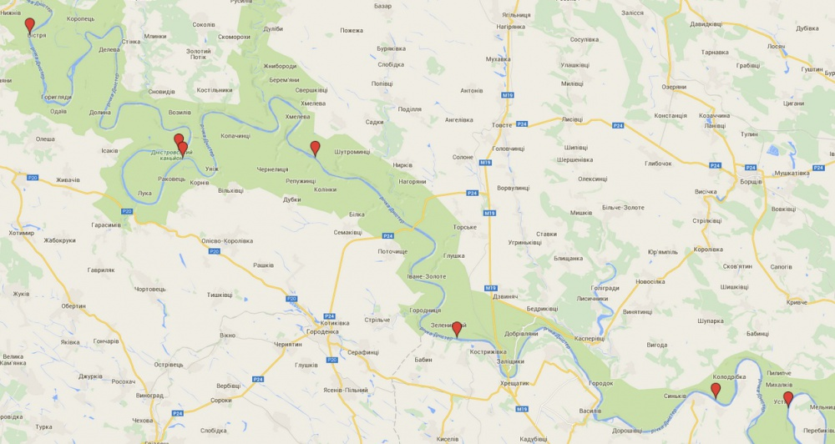
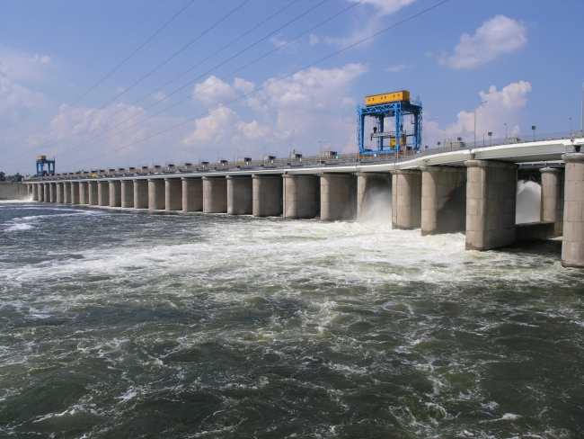
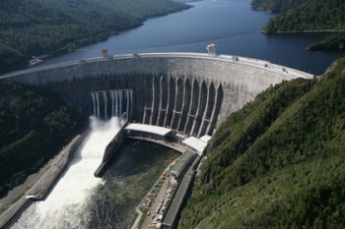
Основні характеристики каскаду Дністровських ГЕС
Характеристики | Номер ГЕС
 | 1 | 2 | 3 | 4 | 5 | 6
Відстань до гирла, км | 1061 | 1019 | 973 | 945 | 905 | 872
Середньорічна витрата води, м³/с | 198 | 205 | 215 | 220 | 225 | 227
Довжина водосховища, км | 26 | 44 | 24 | 28 | 40 | 33
Площа деркала водосховища, км² | 4,20 | 12,12 | 6,61 | 5,21 | 9,74 | 8,71
Об’єм водосховища, млн. м³ | 24,2 | 75,6 | 25,2 | 27,8 | 38,5 | 29,7
Розрахунковий напір, м | 8,0 | 18,3 | 8,0 | 7,9 | 8,7 | 7,8
Максимальна витрата води ГЕС, м³/с | 852 | 534 | 852 | 863 | 784 | 874
Встановлена потужність, МВт | 60,0 | 86,0 | 60,0 | 60,0 | 60,0 | 60,0
Річний виробіток електроенергії, млн. кВт·год | 113 | 178 | 119 | 128 | 135 | 124
Тип ГЕС | Руслова | Дер-на | Руслова

Slide 5
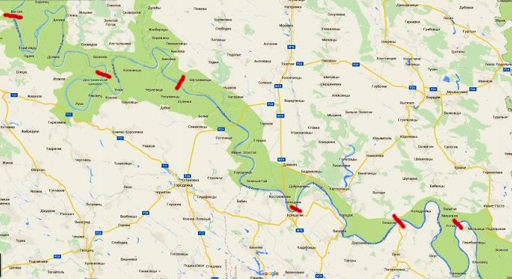
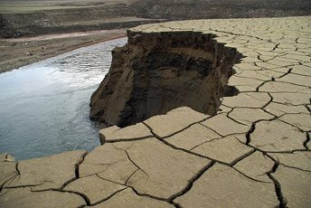
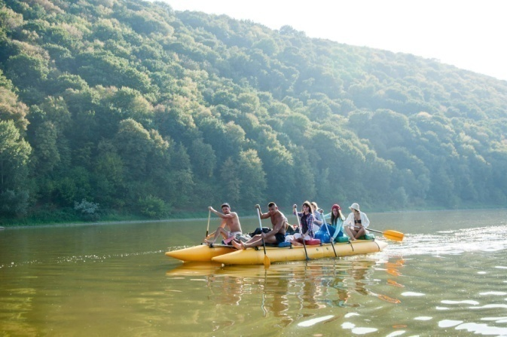
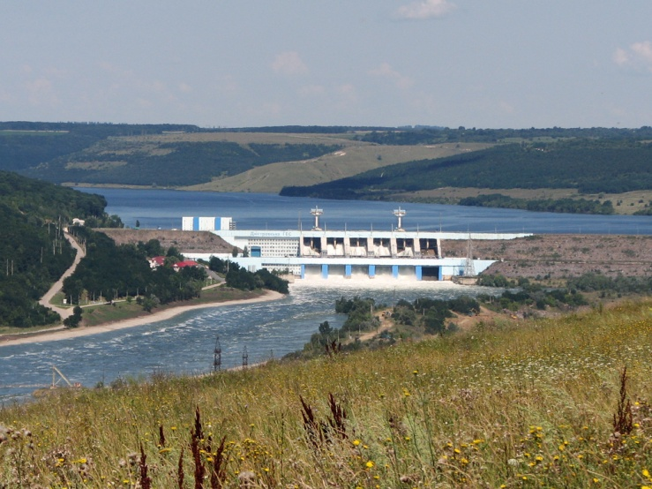
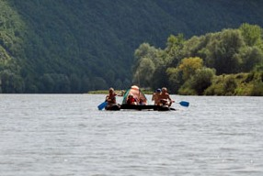

Slide 6
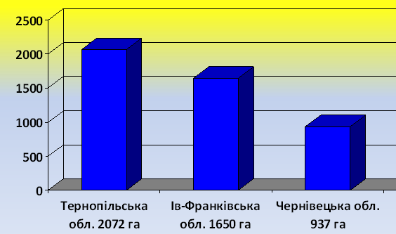
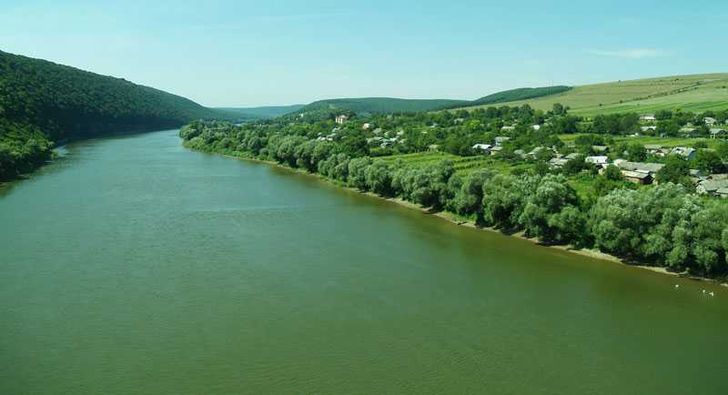
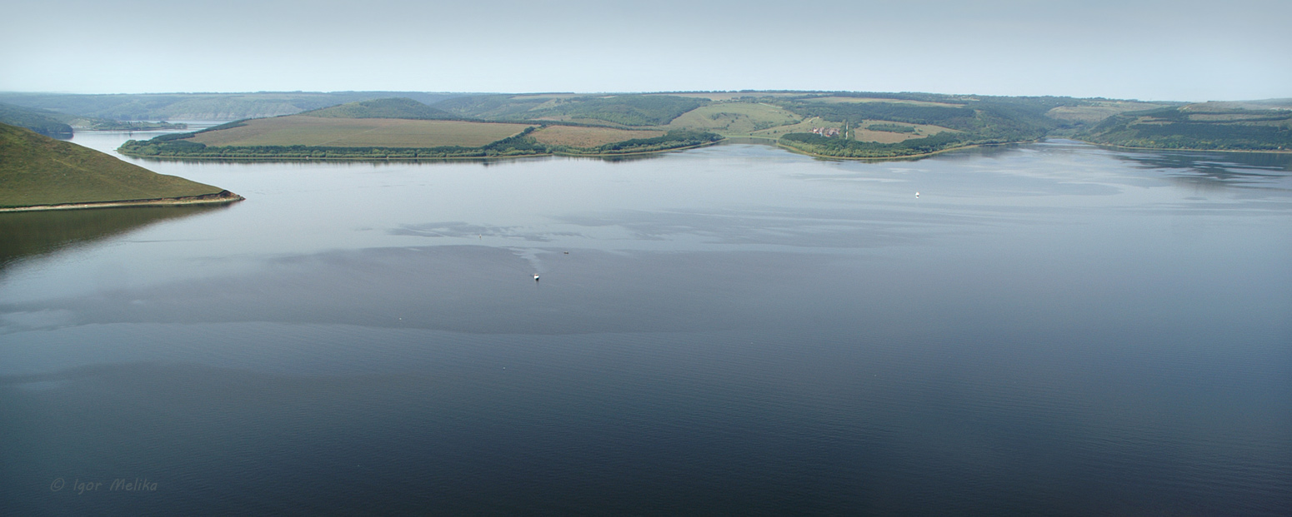
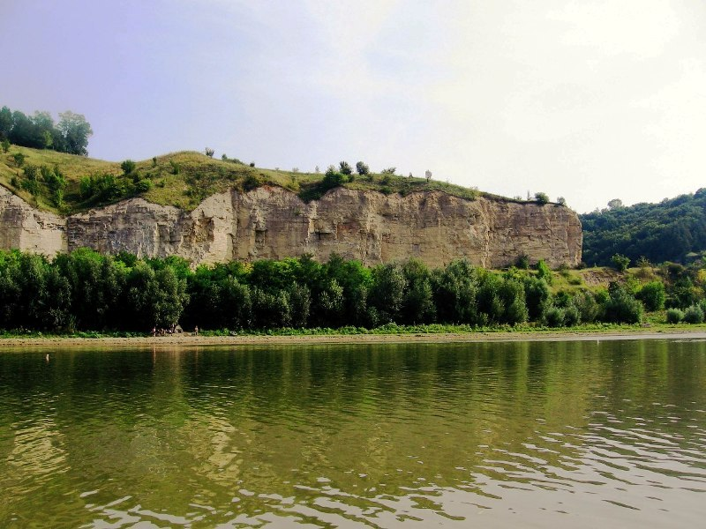
Екологічний ризик затоплення цінних земельних угідь (заплав, пасовищ, сіножатей, городів та приватних домогосподарств)

Slide 7
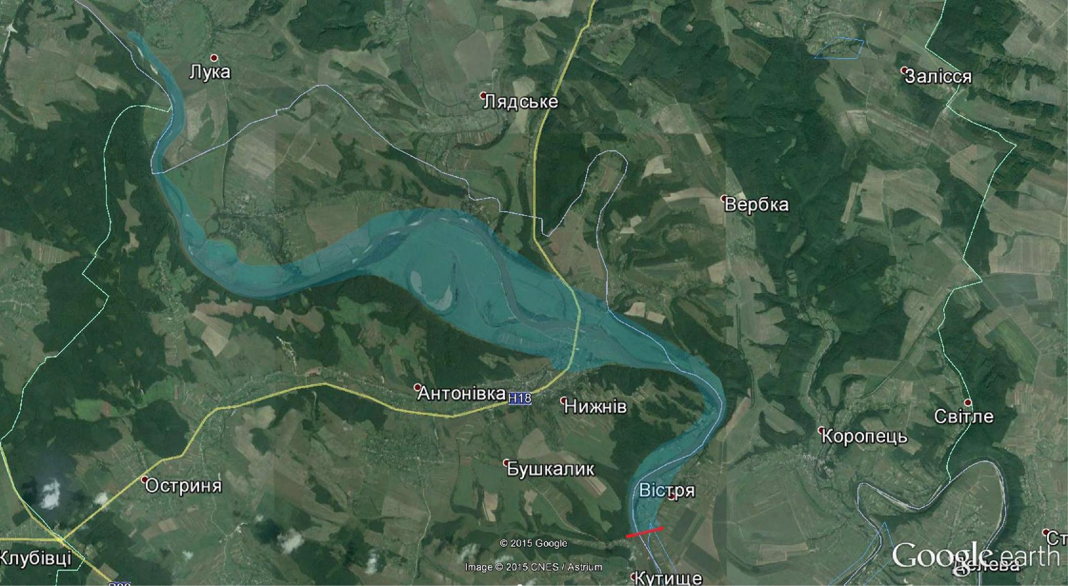
При споруджені ГЕС-1, біля с. Вістря Монастириського району Тернопільської області утворюється водосховище площею водного дзеркала 4,2 км² (згідно перед проектних напрацювань). При цьому ймовірне підтоплення городів та будинків с. Вістря Монастириського району і с. Смерклів Тлумачівського району

Slide 8
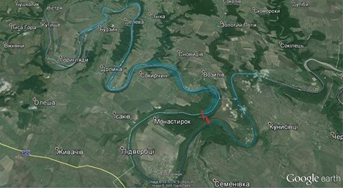
При підпорі води на 8 м утворюється водосховище комплексного призначення площею 12,12 км² споруди гідровузла ГЕС-2. Ймовірне затоплення городів і будинків сіл Возилів і Набережне Бучацького району та сіл Сокирчин і Долина Тлумачівського району

Slide 9
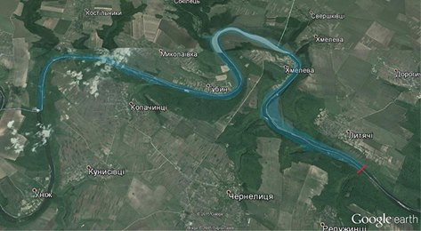
При споруджені ГЕС-3 біля с. Литячі утворюється водосховище площею 6,61 км² . При цьому ймовірне підтоплення городів та будинків с. Хмелева Городенківського району

Slide 10
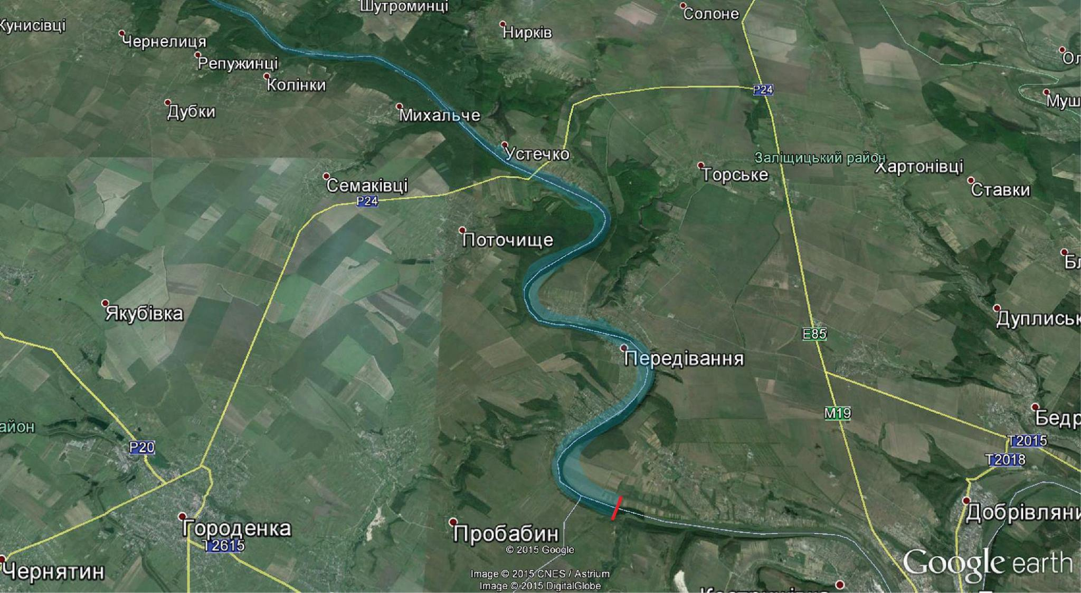
При споруджені ГЕС-4, біля с. Зелений Гай утворюється водосховище площею 5,21 км². При цьому ймовірне підтоплення городів та будинків сіл Іване Золоте Заліщицького району та Городниця і Передівання Городенківського району

Slide 11
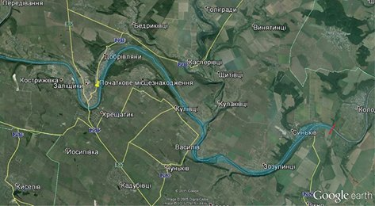
При споруджені ГЕС-5, біля с. Брідок утворюється водосховище площею 9,74 км². При цьому ймовірне підтоплення городів та будинків сіл Синьків та Зозулинці Заліщицького району

Slide 12
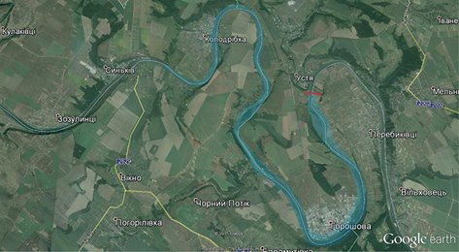
При споруджені ГЕС-6, біля с. Устя утворюється водосховище на площі 8,71 км² . Ймовірне підтоплення городів та будинків сіл Горошова Борщівського району та Колодрібка Заліщицького району

Slide 13
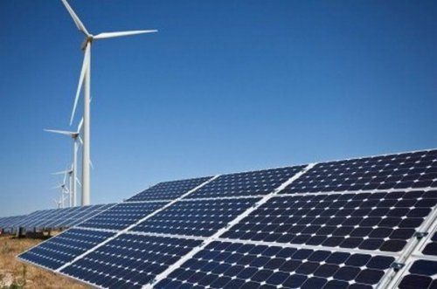
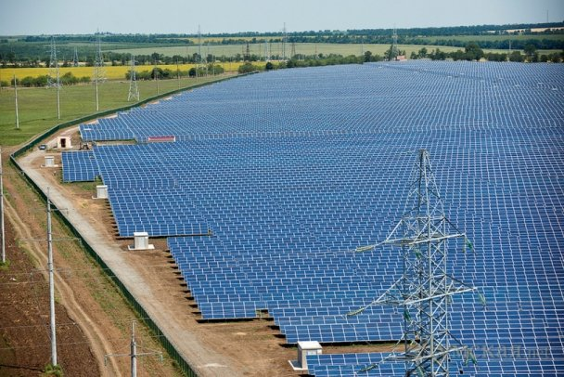
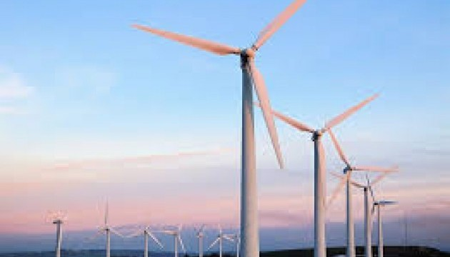
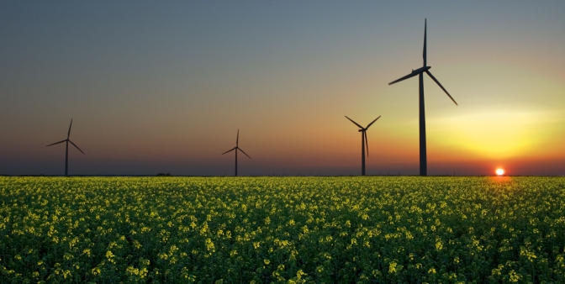
Альтернатива Дністровським ГЕС
Назва енергооб’єктів | Вартість проекту, млн. євро | Площі відведених та втрачених земель ( у випадку ГЕС затоплених), га
каскад ГЕС | 1100 | 4659
СЕС (такої ж потужності як ГЕС) | 386 | 772
ВЕС (такої ж потужності як ГЕС) | 579 | 193

Slide 14
ВИСНОВКИ
Провівши SWOT-аналіз нормативно-правової бази проекту Дністровських ГЕС можна зробити висновок, що на сьогоднішній день існує цілий ряд законодавчих актів, які забезпечують юридичні підстави для спорудження гідроелектростанцій. Поряд з цим, проект порушує значну кількість норм національного і європейського законодавства, низку міжнародних зобов’язань України та рішень органів місцевого самоврядування.
Внаслідок реалізації проекту Дністровського каскаду ГЕС буде затоплено 4659 га земель. Будівництво гребель призведе до підняття рівня води у Дністрі до паводкових рівнів (8-10 метрів). Частина населення змушена буде покинути придністерські села. Під затоплення потраплять окремі городи та будинки 15 сіл, 44 археологічні пам’ятки, унікальні геологічні утворення та десятки заповідних об'єктів різних рангів.
Зарегулювання р. Дністер дамбами та водосховищами призведе до зростання концентрації забруднюючих речовин, зменшить вміст розчиненого у воді кисню, зміниться водний режим річки, баланс тепла та енергії. Знищиться екосистема Дністра, спотвориться морфологія дна, зникнуть реофільні види риб, зменшиться загальне біорізноманіття Дністровського каньйону.
Альтернативою будівництва каскаду Дністровських ГЕС є спорудження вітрових та сонячних електростанцій. Такий напрям розвитку енергетики регіону допоможе зберегти унікальні природні комплекси Дністровської долини, забезпечити повноцінне функціонування НПП «Дністровський каньйон», уникнути соціальних конфліктів та зекономити значну кількість коштів.

